Slide 1
《习近平新时代中国特色社会主义思想学生读本》（高中）
第6讲 战略布局：协调推进“四个全面”
说课（第1课时）
报告人：孙淑红
单 位：北京市中关村中学

Slide 2
本讲内容框架
战略布局：协调推进“四个全面”
一
二
三
四
从全面建成小康社会到全面建设社会主义现代化国家
全面深化改革
全面依法治国
全面从严治党

Slide 3
五、教学过程
第一课时
一、从全面建成小康社会到全面建设社会主义现代化国家
二、全面深化改革

Slide 4
1
教材分析
2
学情分析
3
教学目标
说课内容
4
教学重点
5
教学过程

Slide 5
一、教材分析
一、从全面建成小康社会到全面建设社会主义现代化国家
从建设小康之家到全面建成小康社会
决胜全面建成小康社会
开启全面建设社会主义现代化国家新征程

Slide 6
一、教材分析
全面建成小康社会的决胜期，要坚决打好三大攻坚战
从现在到二〇二〇年，是全面建成小康社会决胜期。要按照十六大、十七大、十八大提出的全面建成小康社会各项要求，紧扣我国社会主要矛盾变化，统筹推进经济建设、政治建设、文化建设、社会建设、生态文明建设，坚定实施科教兴国战略、人才强国战略、创新驱动发展战略、乡村振兴战略、区域协调发展战略、可持续发展战略、军民融合发展战略，突出抓重点、补短板、强弱项，特别是要坚决打好防范化解重大风险、精准脱贫、污染防治的攻坚战，使全面建成小康社会得到人民认可、经得起历史检验。
——2017年10月18日习近平在中国共产党第十九次全国代表大会上的报告

Slide 7
一、教材分析
二、全面深化改革
全面深化改革是新时代坚持和发展中国特色社会主义的根本动力
全面深化改革的方向、立场和目标
推动更深层次改革，实行更高水平开放

Slide 8
一、教材分析
改革开放是决定当代中国命运的关键一招
改革开放是决定当代中国命运的关键一招，也是决定实现“两个一百年”奋斗目标、实现中华民族伟大复兴的关键一招。我们现在的关键一招还是改革开放。实践发展永无止境，解放思想永无止境，改革开放也永无止境，停顿和倒退没有出路。现在，推进改革矛盾多、难度大，但不改不行。我们要拿出勇气，坚持改革开放正确方向，敢于啃硬骨头，敢于涉险滩，既勇于冲破思想观念的障碍，又勇于突破利益固化的藩篱，做到改革不停顿、开放不止步。
——习近平2012年12月7日至11日在广东考察时的讲话
中国共产党和中国人民以英勇顽强的奋斗向世界庄严宣告，改革开放是决定当代中国前途命运的关键一招，中国大踏步赶上了时代！
——习近平2021年7月1日在庆祝中国共产党成立100周年大会上的讲话

Slide 9
二、学情分析
思维能力提高
观察、分析能力
有利于系统全面学习
《道德与法治》九年级上
第一课“踏上强国之路”
第八课“中国人 中国梦”
思维
基础
学生全面发展
输入标题
发展
兴趣
拔节孕穗期
发展需求
从生活经验出发
增强体验

Slide 10
三、教学目标
1
2
结合小乡村的大变化，感受全面建成小康社会带给人民生活的巨大变化，理解全面建成小康社会是实现中华民族伟大复兴中国梦的关键一步；
对比深圳经济特区40年的巨变，分析两个三中全会的划时代意义，理解改革开放是决定当代中国命运的关键一招。
2
2
n

Slide 11
四、教学重点
理解全面建成小康社会的重大意义
理解改革开放是决定当代中国命运的关键一招

Slide 12
五、教学过程
第一课时
一、从全面建成小康社会到全面建设社会主义现代化国家
二、全面深化改革

Slide 13
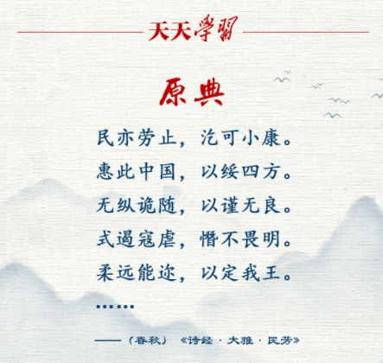
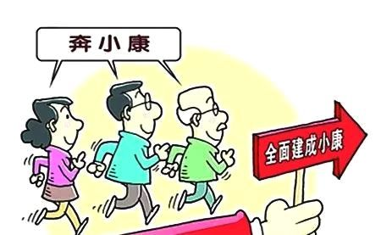
一、从全面建成小康社会到全面建设社会主义现代化国家
1.从建设小康之家到全面建成小康社会
学生活动：阅读思考
设计意图
1.小康的由来是什么？
2.全面小康社会的新要求是什么？
3.全面小康何以全面？
引导学生了解全面建成小康社会的发展过程及要求。

Slide 14
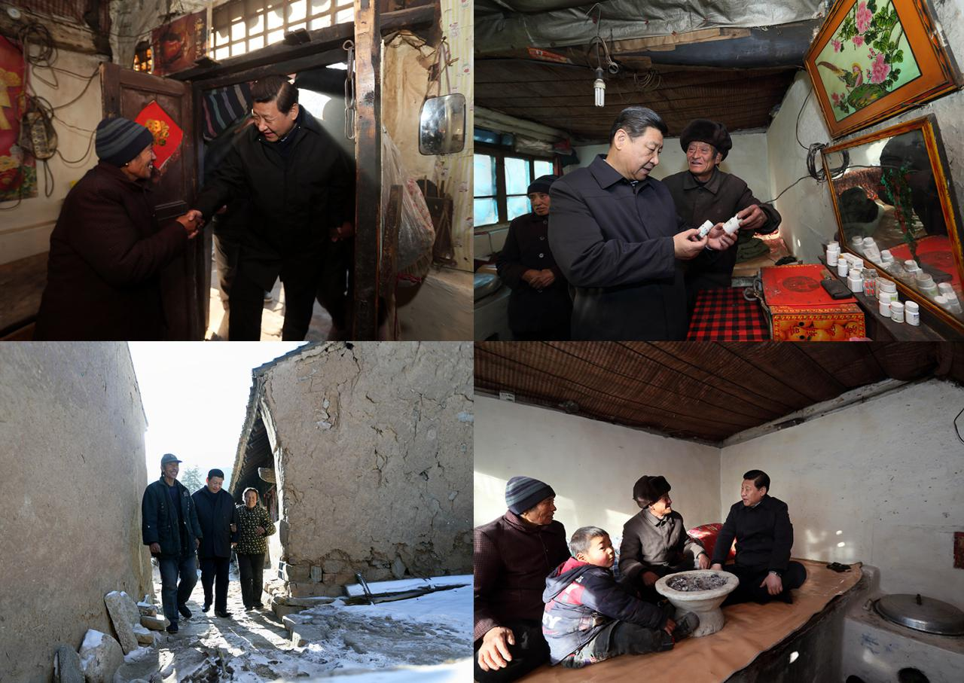
一、从全面建成小康社会到全面建设社会主义现代化国家
2.决胜全面建成小康社会
小康路上一个都不能掉队，这是习近平总书记最深的牵挂。脱贫攻坚以来，习近平总书记顶风雪、冒酷暑、踏泥泞，翻山越岭、跋山涉水，走遍全国14个集中连片特困地区，先后深入河北省阜平县骆驼湾村等24个贫困村考察调研。
2012年12月底，习近平总书记冒着严寒、踏着冰雪来到阜平县，深入骆驼湾村看真贫，同乡亲们一起商量脱贫致富之策，向全党全国发出了脱贫攻坚的动员令。
学生活动：
设计意图
如何理解“小康不小康，关键看老乡，关键在贫困的老乡能不能脱贫”。
引导学生感受决胜全面建成小康社会任务之艰巨、决心之坚定。
2012年12月底，习近平总书记到骆驼湾村看真贫

Slide 15
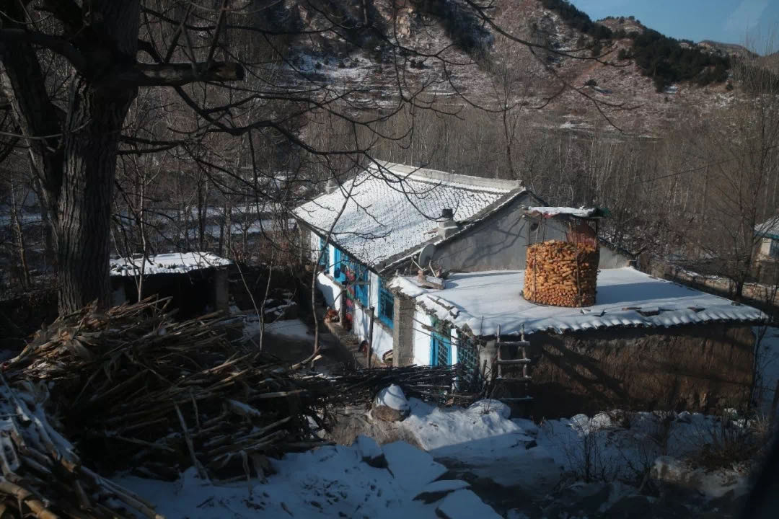
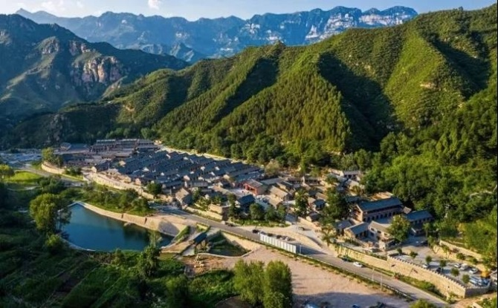
一、从全面建成小康社会到全面建设社会主义现代化国家
2.决胜全面建成小康社会
学生活动：交流分享
1.如何使全面小康社会得到人民的认可、经得起历史考验？
2.请你用三个关键词来描述全面建成小康社会的意义。
脱贫前骆驼湾村一户民居
脱贫后的骆驼湾村
小乡村有了大变化
在习近平总书记的亲切关怀和悉心指导下，骆驼湾村发展乡村旅游，干群齐心协力，实现了脱贫攻坚的历史跨越。青水瓦、木挑梁、石板院、黄泥墙……随处可见太行山特色民居，一辆辆旅游大巴缓缓驶来， 8年的时间，骆驼湾村发生了巨变，“旅游+扶贫”的模式不仅提高了乡亲们的收入，更是保护绿水青山。
设计意图
明确全面建成小康社会的重大意义，增强“四个自信”。

Slide 16
一、从全面建成小康社会到全面建设社会主义现代化国家
2.决胜全面建成小康社会
如期打赢脱贫攻坚战，中华民族千百年来存在的绝对贫困问题，将在我们这一代人的手里历史性地得到解决。这是我们人生之大幸。
——习近平2018年2月12日在打好精准脱贫攻坚战座谈会上的讲话
全面建成小康社会，意味着第一个百年奋斗目标的实现。它是一座重要的里程碑，由此迈出实现中华民族伟大复兴中国梦的关键一步。实现中国梦，首先就要实现全面小康；实现全面小康，中国梦才有坚实的基石。

Slide 17
一、从全面建成小康社会到全面建设社会主义现代化国家
3.开启全面建设社会主义现代化国家新征程
学生活动：主题创作
中华民族伟大复兴的中国梦
2035年，中国会是什么样？你会是什么样？结合2035年远景目标，以《2035年：祖国和我》为题展开想象，进行创作，诗歌、绘画、书法、舞蹈、话剧等形式不限。
本世纪中叶第二个百年奋斗目标
社会主义
现代化
强国
2035年
2020年第一个
百年奋斗目标
基本实现现代化
设计意图
全面建成小康社会
引导学生把自己的发展置于国家发展的大局之中，激发学生的爱国情、强国志、报国行。

Slide 18
五、教学过程
第一课时
一、从全面建成小康社会到全面建设社会主义现代化国家
二、全面深化改革

Slide 19
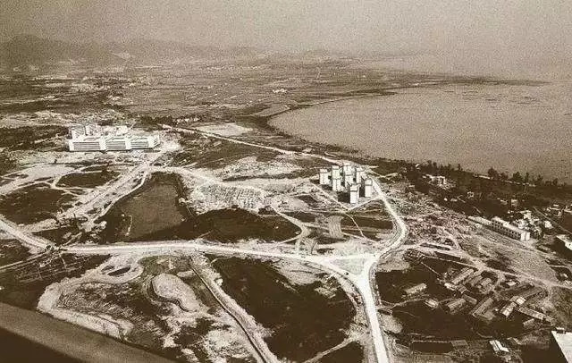
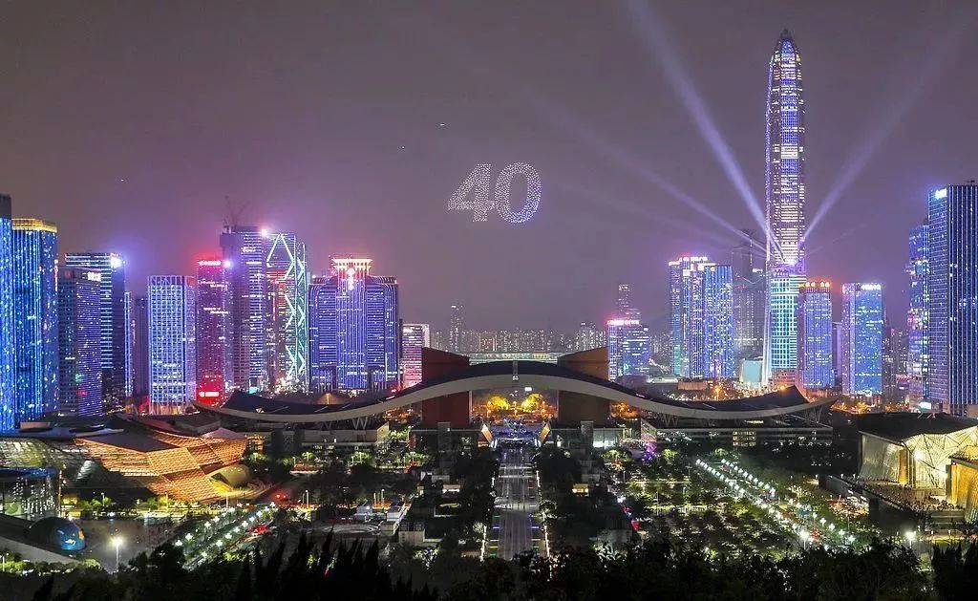
二、全面深化改革
1.全面深化改革是新时代坚持和发展中国特色社会主义的根本动力
材料：深圳经济特区建立40周年
兴办经济特区，是党和国家为推进改革开放和社会主义现代化建设进行的伟大创举。1980年8月党和国家批准在深圳、珠海、汕头、厦门设置经济特区。深圳广大干部群众披荆斩棘、埋头苦干，用40年时间走过了国外一些国际化大都市上百年走完的历程。这是中国人民创造的世界发展史上的一个奇迹。
40年春风化雨，40年春华秋实。当年的蛇口开山炮声犹然在耳，如今的深圳经济特区生机勃勃，向世界展示了我国改革开放的磅礴伟力，展示了中国特色社会主义的光明前景。
小渔村——40年前的深圳
国际化大都市——40年后的深圳

Slide 20
二、全面深化改革
1.全面深化改革是新时代坚持和发展中国特色社会主义的根本动力
一个时代有一个时代的问题，一代人有一代人的使命。虽然我们已走过万水千山，但仍需要不断跋山涉水。在新时代，中国人民将继续自强不息、自我革新，坚定不移全面深化改革，逢山开路，遇水架桥，敢于向顽瘴痼疾开刀，勇于突破利益固化藩篱，将改革进行到底。
——习近平2018年4月10日在博鳌亚洲论坛2018年年会开幕式上的主旨演讲
学生活动：诵读金句
设计意图
结合材料思考：1.两个三中全会的划时代意义是什么？
2.如何理解改革开放是决定当代中国命运的关键一招？
结合深圳成功经验，引导学生理解改革开放是决定当代中国命运的关键一招。

Slide 21
二、全面深化改革
2.全面深化改革的方向、立场和目标
推进改革的目的是要不断推进我国社会主义制度自我完善和发展，赋予社会主义新的生机活力。这里面最核心的是坚持和改善党的领导、坚持和完善中国特色社会主义制度，偏离了这一条，那就南辕北辙了。
——习近平2013年11月12日在十八届三中全会第二次全体会议上的讲话
学生活动：诵读金句
设计意图
思考问题：
如何使改革开放始终沿着正确的道路不断推进？
理解全面深化改革的方向、立场和目标。

Slide 22
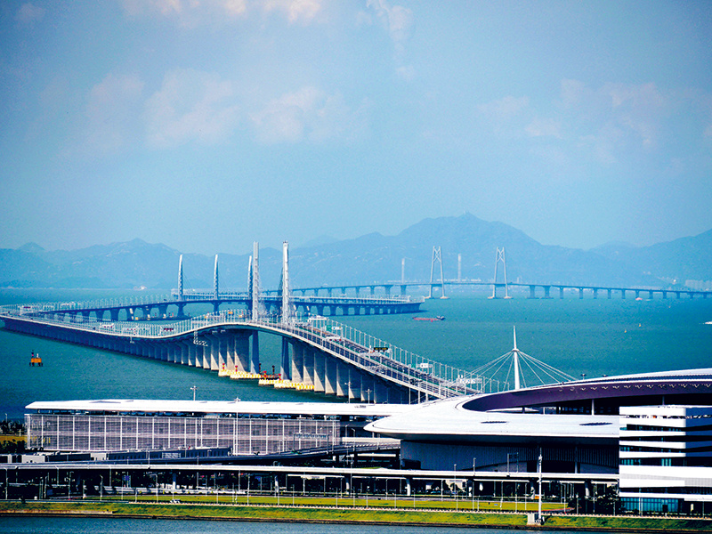
二、全面深化改革
3.推动更深层次改革，实行更高水平开放
深圳等经济特区的成功实践充分证明，党中央关于兴办经济特区的战略决策是完全正确的。经济特区不仅要继续办下去，而且要办得更好、办得水平更高。
党中央对深圳改革开放、创新发展寄予厚望。深圳要建设好中国特色社会主义先行示范区，创建社会主义现代化强国的城市范例，提高贯彻落实新发展理念能力和水平，形成全面深化改革、全面扩大开放新格局，推进粤港澳大湾区建设，丰富“一国两制”事业发展新实践，率先实现社会主义现代化。这是新时代党中央赋予深圳的历史使命。
——习近平2020年10月14日在深圳经济特区建立40周年庆祝大会上的讲话
港珠澳大桥澳门口岸
来源：求是网，视觉中国供图
学生活动：时事述评
诵读金句，查阅资料，围绕如何使经济特区办得更好，办得水平更高这一问题，写一篇时事述评。
设计意图
理解更深层次改革、更高水平开放的措施。

Slide 23
学习思考
1.查阅相关资料，谈谈如何理解全面建成小康社会的重大意义。
提示：见读本第75页。
2.如何理解改革开放是决定当代中国命运的关键一招？
提示：见读本第77-78页。

Slide 24
作业
1.2035年，中国会是什么样？你会是什么样？结合2035年远景目标，以《2035年：祖国和我》为题展开想象，进行创作，诗歌、绘画、书法、舞蹈、话剧等形式不限。
2.结合习近平2020年10月14日在深圳经济特区建立40周年庆祝大会上的讲话，查阅资料，围绕如何使经济特区办得更好，办得水平更高这一问题，写一篇时事述评。

Slide 25
谢谢

